Slide 1
Tuần 6
CHÍNH TẢ
DÒNG KINH QUÊ HƯƠNG
KÌ DIỆU RỪNG XANH

Slide 2
Bài: Dòng kinh quê hương/sgk65
Cũng như mọi màu xanh trên khắp đất nước, màu xanh của dòng kinh quê hương gợi lên những điều quen thuộc… Vẫn như có một giọng hò đang ngân lên trong không gian có mùi quả chin, một mái xuồng vừa cập bến có tiếng trẻ reo mừng, và sau lưng tôi, tiếng giã bàng vừa ngưng lại thì một giọng đưa em bỗng cất lên… Dễ thương làm sao giọng đưa em lảnh lót của miền Nam vút lên đưa trẻ thơ vào giấc ngủ, đưa con người vào niềm vui.

Slide 3
Bài: Kì diệu rừng xanh/sgk75
Nắng trưa đã rọi xuống đỉnh đầu mà rừng sâu vẫn ẩm lạnh, ánh nắng lọt qua lá trong xanh.Chúng tôi đi đến đâu, rừng rào rào chuyển động đến đấy.Những con vượn bạc má ôm con gọn ghẽ chuyền nhanh như tia chớp. Những con chồn sóc với chùm lông đuôi to đẹp vút qua không kịp đưa mắt nhìn theo.
Sau một hồi len lách mải miết, rẽ bụi rậm, chúng tôi nhìn thấy một bãi cây khộp. Rừng khộp hiện ra trước mắt chúng tôi, lá úa vàng như cảnh mùa thu.
Notes:
Đây là toàn bộ nội dung hôm nay các em sẽ học.

Slide 4
LUYỆN TẬP

Slide 5
* Bài 1/vbt40: Tìm một vần thích hợp với cả 3 chỗ trống dưới đây.
Chăn trâu đốt lửa trên đồng
Rạ rơm thì ít, gió đông thì nh………….
Mải mê đuổi một con d…………..
Củ khoai nướng để cả ch……thành tro
iều
iều
iều

Slide 6
* Bài 2/41: Tìm tiếng có chứa ia hoặc iê thích hợp với mỗi chỗ trống trong các thành ngữ dưới đây:
a) Đông như . . ….
kiến
tía
b) Gan như cóc …...
c) Ngọt như ……..lùi.
mía

Slide 7
Giải nghĩa thành ngữ
A
B
Đông như kiến.
Gan góc, lì lợm, dám đương đầu với thế lực lớn hơn.
Gan như cóc tía .
Rất nhiều người.
Ngọt như mía lùi.
Nói năng khéo léo,nhẹ nhàng, có sức thuyết phục.

Slide 8
* Bài 1/47: Tìm tiếng có chứa ya hoặc yê trong đoạn văn tả cảnh rừng khuya dưới đây:
Chúng tôi mải miết đi nhưng chưa kịp qua hết cánh rừng thì mặt trời đã xuống khuất. Màn đêm dần bao trùm mỗi lúc một dày đặc trên những ngọn cây. Gió bắt đầu nổi lên. Rừng khuya xào xạc như thì thào kể những truyền thuyết tự ngàn xưa. Tôi cố căng mắt nhìn xuyên qua màn đêm thăm thẳm với hy vọng tìm thấy một đốm lửa báo hiệu có một bản làng bình yên phía xa đang chờ đón.

Slide 9
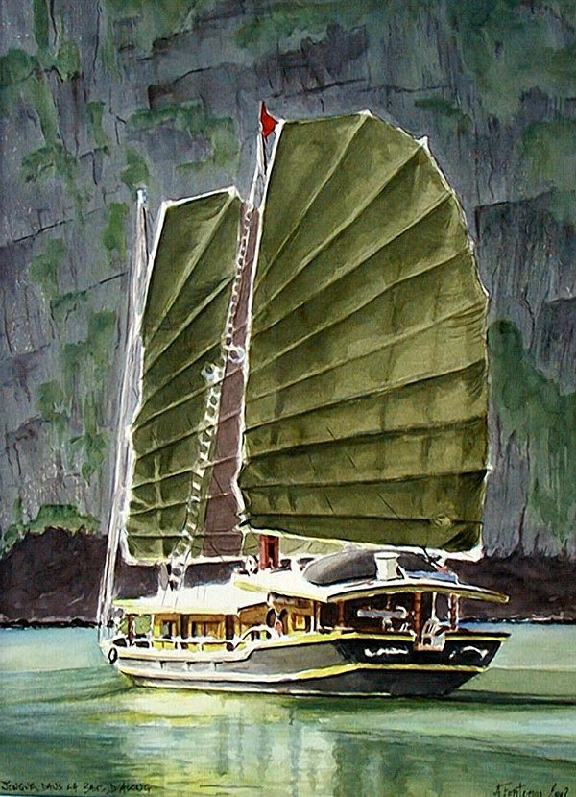
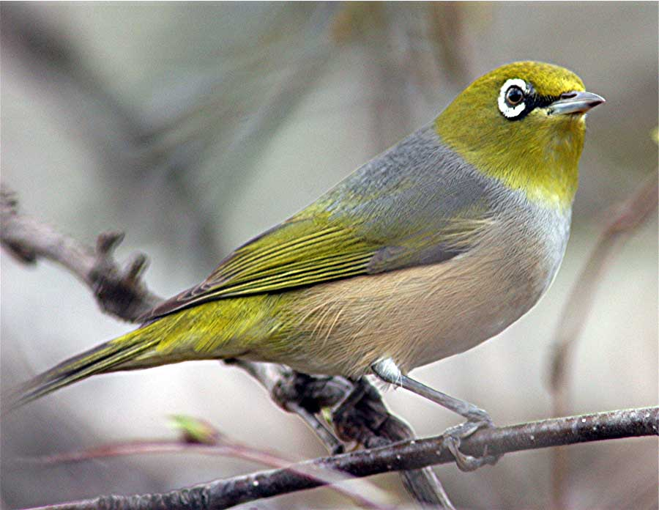
Bài 2/48 Tìm tiếng có vần uyên thích hợp với mỗi ô trống dưới đây:
Chỉ có … mới hiểu
Biển mênh mông nhường nào
Chỉ có biển mới biết
… đi đâu về đâu.
a)
thuyền
Thuyền
XUÂN QUỲNH
Lích cha lích chích vành
Mổ từng hạt nắng đọng nguyên sắc vàng.
b)
khuyên
BẾ KIẾN QUỐC

Slide 10
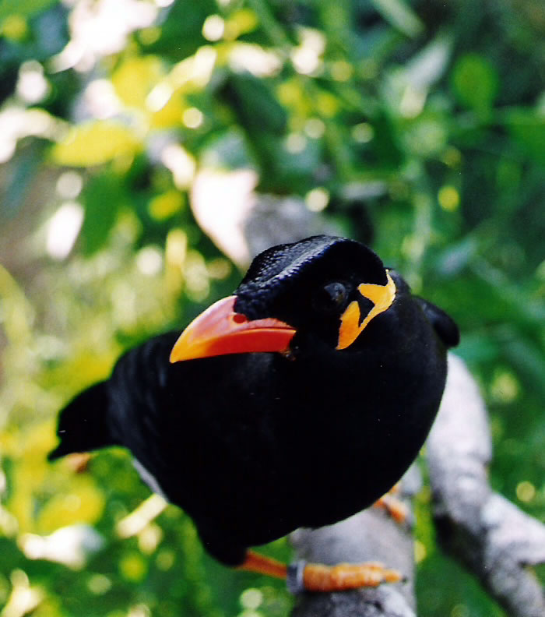
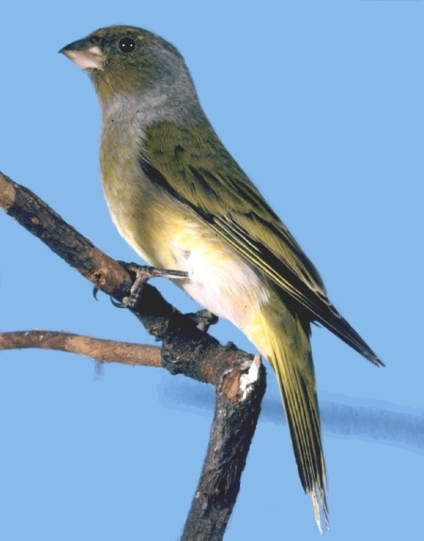
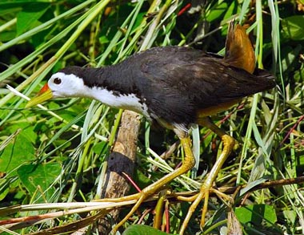
Bài 3/48. Tìm tiếng trong ngoặc đơn thích hợp với mỗi chỗ trống để gọi tên các loài chim trong những tranh dưới đây:
1
2
3
yểng
……
đỗ ……
yến
quyên
hải …..
(yến, yểng, quyên)

Slide 11
Củng cố

Slide 12
Dặn dò
1. Ở nhà viết 2 bài chính tả.
2. Chụp hình gởi Zalo cho GVCN.

Slide 13
Chúc các em học tập thật tốt!

